Slide 1
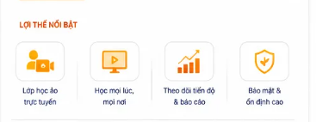
Nền tảng học trực tuyến dành cho mọi người

Slide 2
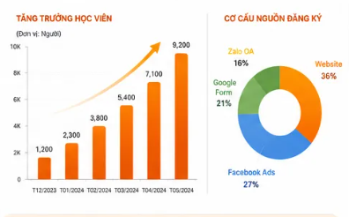

Slide 3


